Slide 1
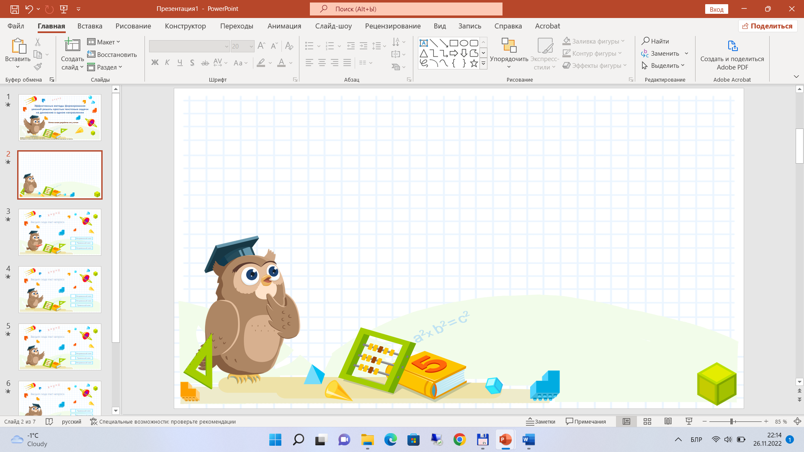




Составление и решение простых и составных задач на движение в III классе
Методическая разработка для учителя
Урок 98, задание 5 и задание «?» — «Проверь себя»
Е. С. Шилова, кандидат педагогических наук, доцент

Slide 2






Повторите!
Чтобы найти скорость движения (неизвестный множитель), нужно расстояние (произведение) разделить на время движения (известный множитель):
v = s : t.
Задание:
проверьте у себя усвоенные знания.
2

Slide 3
Продолжите!
Чтобы найти скорость движения (неизвестный множитель), нужно расстояние (произведение) … на … (известный множитель):
v = … .
Задание:
проверьте друг у друга усвоенные знания.
3

Slide 4
Повторите!
Обратными называются задачи, в которых одна из неизвестных величин становится известной, а одна из данных величин становится неизвестной.
Задание:
проверьте у себя усвоенные знания.
4

Slide 5
Повторите!
Обратными называются задачи, в которых … .
Задание:
проверьте друг у друга усвоенные знания.
5

Slide 6
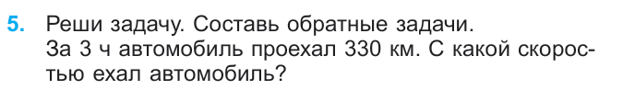
Самостоятельная работа
Задание:
составьте краткую запись в таблице трёх задач; решите задачу.
6

Slide 7
Задача 1 — прямая
За 3 ч автомобиль проехал 330 км. С какой скоростью ехал автомобиль?
Задачи | Скорость v (км/ч) множитель | Время t (ч) множитель | Расстояние s (км) произведение
Задача 1, прямая | ? | 3 | 330
Задача 2, обратная задаче 1 | ? | ? | 330
Задача 3, обратная задаче 1 | ? | 3 | ?
Задание:
вместе проверьте правильность составления краткой записи в таблице трёх задач.
7

Slide 8
Задача 1 — прямая
За 3 ч автомобиль проехал 330 км. С какой скоростью ехал автомобиль?
v = s : t
330 : 3 = 110 (км/ч)
Ответ: 110 км/ч.
Задание:
вместе проверьте правильность решения задачи.
Что вы находили в задаче 1?
Как вы находили скорость движения?
8

Slide 9
Запомните!
Чтобы найти скорость движения (неизвестный множитель), нужно расстояние (произведение) разделить на время движения (известный множитель):
v = s : t.
Задание:
проверьте друг у друга усвоенные знания.
9

Slide 10
Задача 2 — обратная задаче 1
Автомобиль ехал со скоростью 110 км/ч и преодолел 330 км. Определи время движения автомобиля.
t = s : v
330 : 110 = 3 (ч)
Ответ: 3 ч.
Задание:
вместе проверьте правильность составления и решения задачи.
Что изменилось в задаче 2?
Что вы находили в задаче 2?
Как вы находили время движения?
10

Slide 11
Запомните!
Чтобы найти время движения (неизвестный множитель), нужно расстояние (произведение) разделить на скорость движения (известный множитель):
t = s : v.
Задание:
проверьте друг у друга усвоенные знания.
11

Slide 12
Задача 3 — обратная задаче 1
Автомобиль ехал со скоростью 110 км/ч. Какое расстояние он проедет за 3 ч?
s = v ∙ t
110 ∙ 3 = 330 (км)
Ответ: 330 км.
Задание:
вместе проверьте правильность составления и решения задачи.
Что изменилось в задаче 3?
Что вы находили в задаче 3?
Как вы находили расстояние?
12

Slide 13
Запомните!
Чтобы найти расстояние, нужно скорость движения умножить на время движения:
s = v ∙ t.
Задание:
проверьте друг у друга усвоенные знания.
13

Slide 14
Сравните решения трёх задач.
Задача 1
330 : 3 = 110 (км/ч)
Ответ: 110 км/ч.
Задача 2
330 : 110 = 3 (ч)
Ответ: 3 ч.
Задача 3
110 ∙ 3 = 330 (км)
Ответ: 330 км.
Докажите, что задачи 2 и 3 — обратные задаче 1?
Как вы думаете, решая задачи 2 и 3, обратные задаче 1, мы проверяем правильность решения прямой задачи 1?
14

Slide 15


Физкультминутка
15

Slide 16
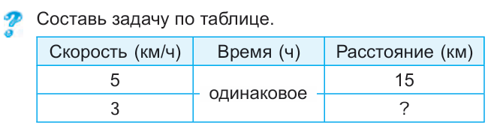
Самостоятельная работа
Как называется эта задача?
16

Slide 17
Велосипедист со скоростью 5 км/ч проехал 15 км. Какое расстояние проедет велосипедист со скоростью 3 км/ч при одинаковом времени в пути?
Велосипедист проехал 15 км со скоростью 5 км/ч. Какое расстояние проедет велосипедист со скоростью 3 км/ч, если будет находиться в пути такое же время?
Можно ли сразу решить эту задачу?
17

Slide 18
Задача
t = s : v
s = v ∙ t
15 : 5 = 3 (ч)
3 ∙ 3 = 9 (км)
Ответ: 9 км.
Задание:
проверьте друг у друга правильность решения задачи.
Подумайте, что произойдёт с расстоянием:
- если время движения останется прежним, а скорость уменьшится?
- если время движения останется прежним, а скорость увеличится?
- если скорость движения останется прежней, а время увеличится?
- если скорость движения останется прежней, а время уменьшится?
18

Slide 19
Физкультминутка
19

Slide 20

Подведение итогов выполнения задания
Запомните!
1) Если известны скорость (v) движения и время (t) движения, то можно найти расстояние (s) действием умножения: s = v ∙ t.
2) Если известны расстояние (s) и время (t) движения, то можно найти скорость (v) движения действием деления:
v = s : t.
3) Если известны расстояние (s) и скорость (v) движения, то можно найти время (t) движения действием деления: t = s : v.
Задание:
проверьте у себя усвоенные знания.
20

Slide 21
Подведение итогов выполнения задания
Продолжите!
1) Если известны скорость (v) движения и время (t) движения, то можно найти расстояние (s) действием … :
s = … .
2) Если известны расстояние (s) и время (t) движения, то можно найти скорость (v) действием … :
v = … .
3) Если известны расстояние (s) и скорость (v) движения, то можно найти время (t) действием … :
t = … .
Задание:
проверьте друг у друга усвоенные знания.
21

Slide 22
Подведение итогов выполнения задания
Запомните!
Обратными называются задачи, в которых одна из неизвестных величин становится известной, а одна из данных величин становится неизвестной.
Задание:
проверьте у себя усвоенные знания.
22

Slide 23
Подведение итогов выполнения задания
Продолжите!
Обратными называются задачи,
в которых … становится …,
а … становится … .
Задание:
проверьте друг у друга усвоенные знания.
23

Slide 24

РЕФЛЕКСИЯ
Возникали ли у вас трудности при самостоятельном составлении и решении задач 2 и 3, обратных задаче 1?
Понравилось ли вам вместе проверять правильность составления и решения составной задачи на нахождение расстояния?
Что необходимо сделать, чтобы устранить все затруднения, которые возникали при составлении и решении задач на движение?
24

